Slide 1
Frankowicze
Oskar Werner, Magdalena Szypulska, Jędrzej Wicha

Slide 2
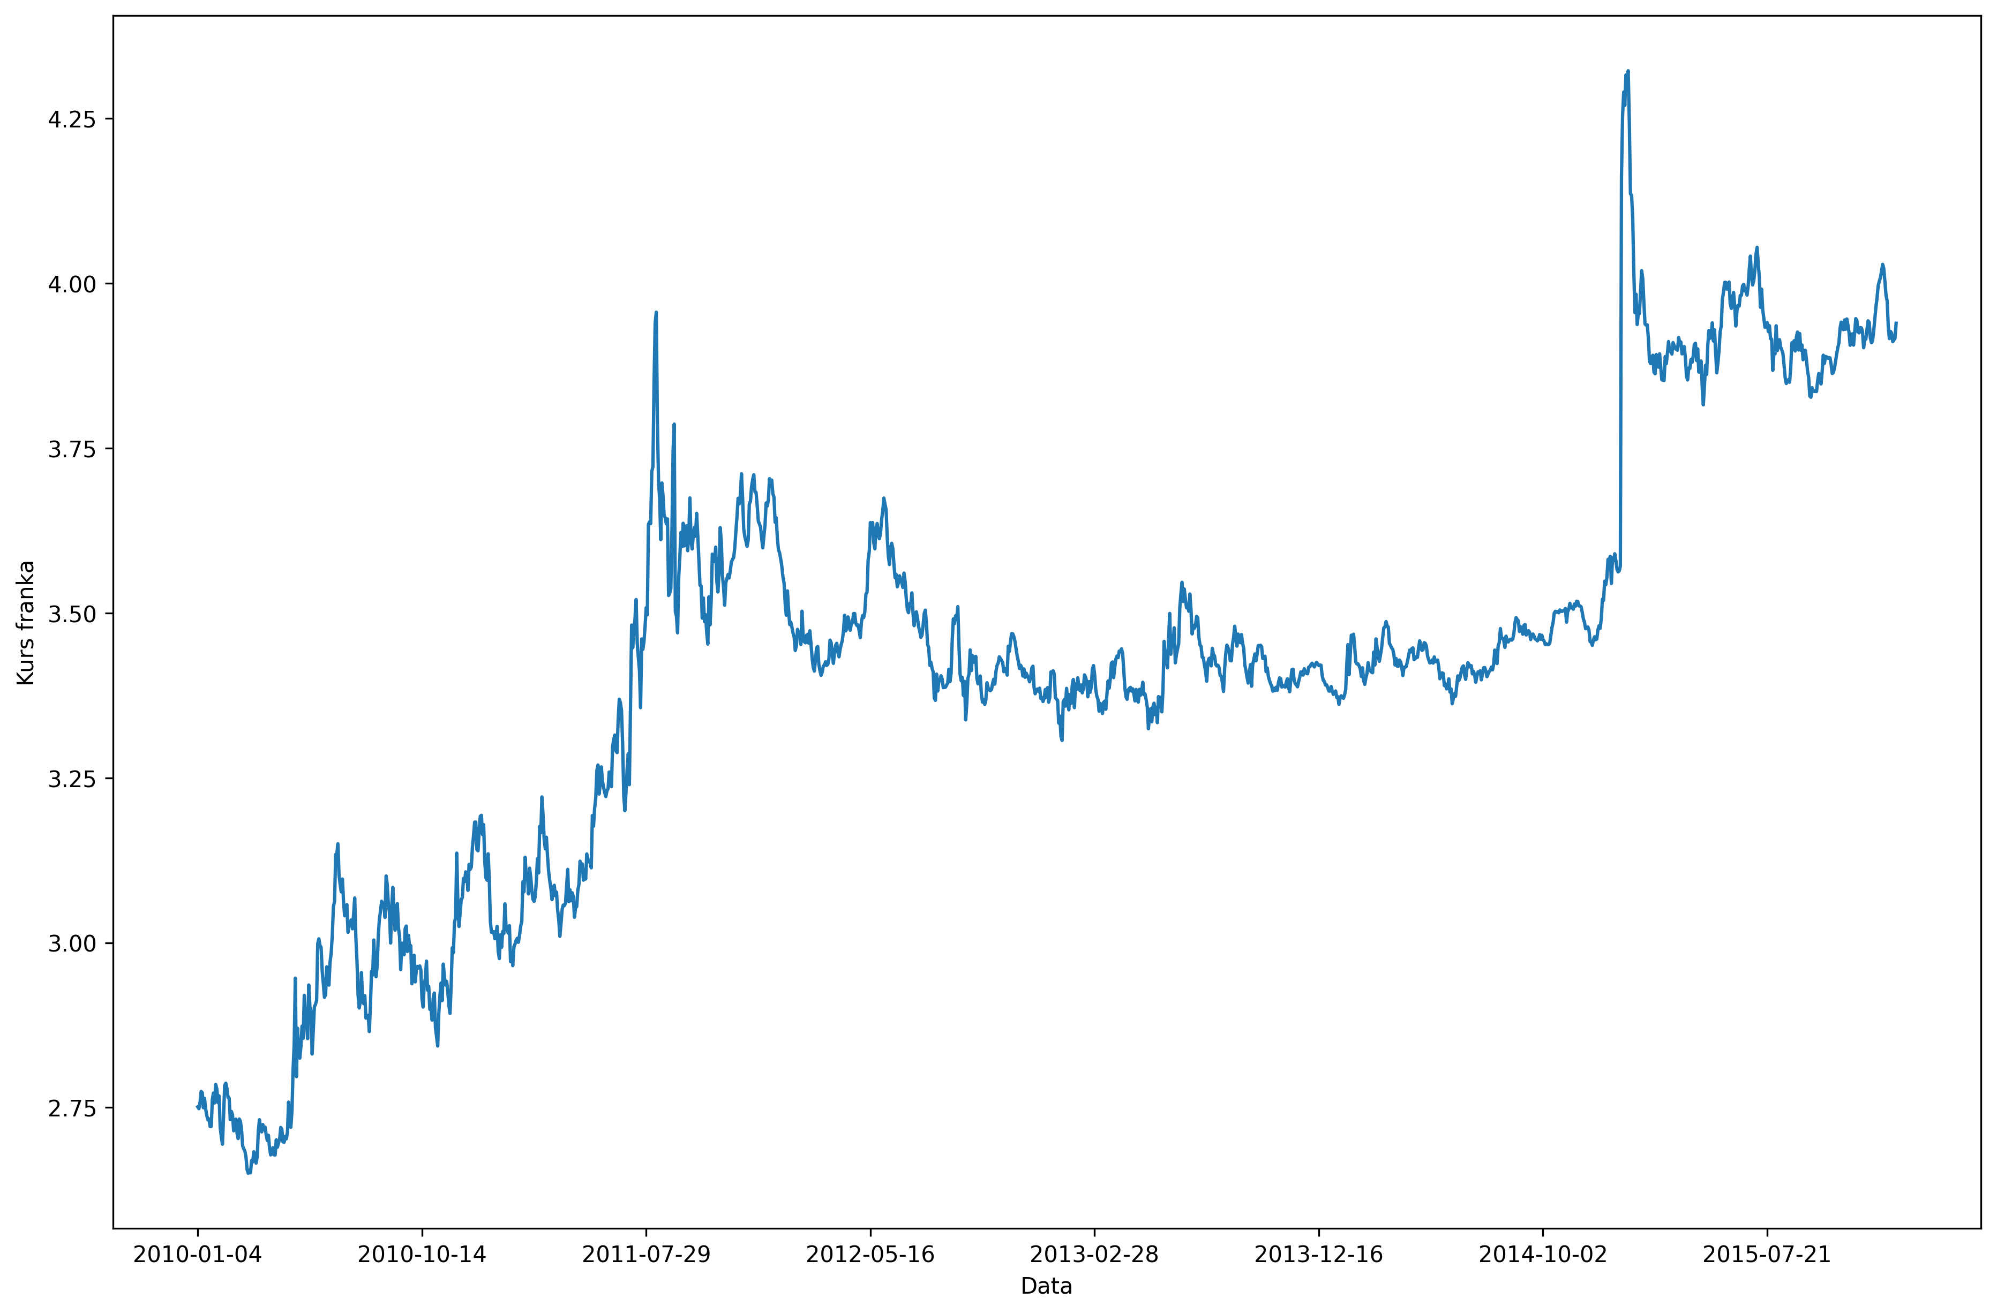
Kurs franka szwajcarskiego do złotego 2010 – 2015

Slide 3
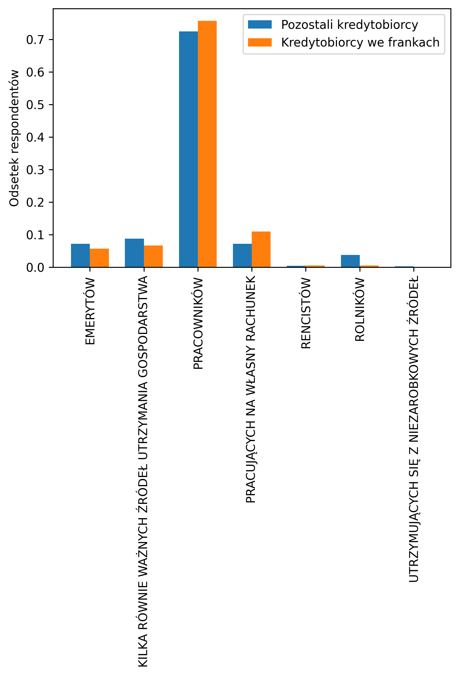
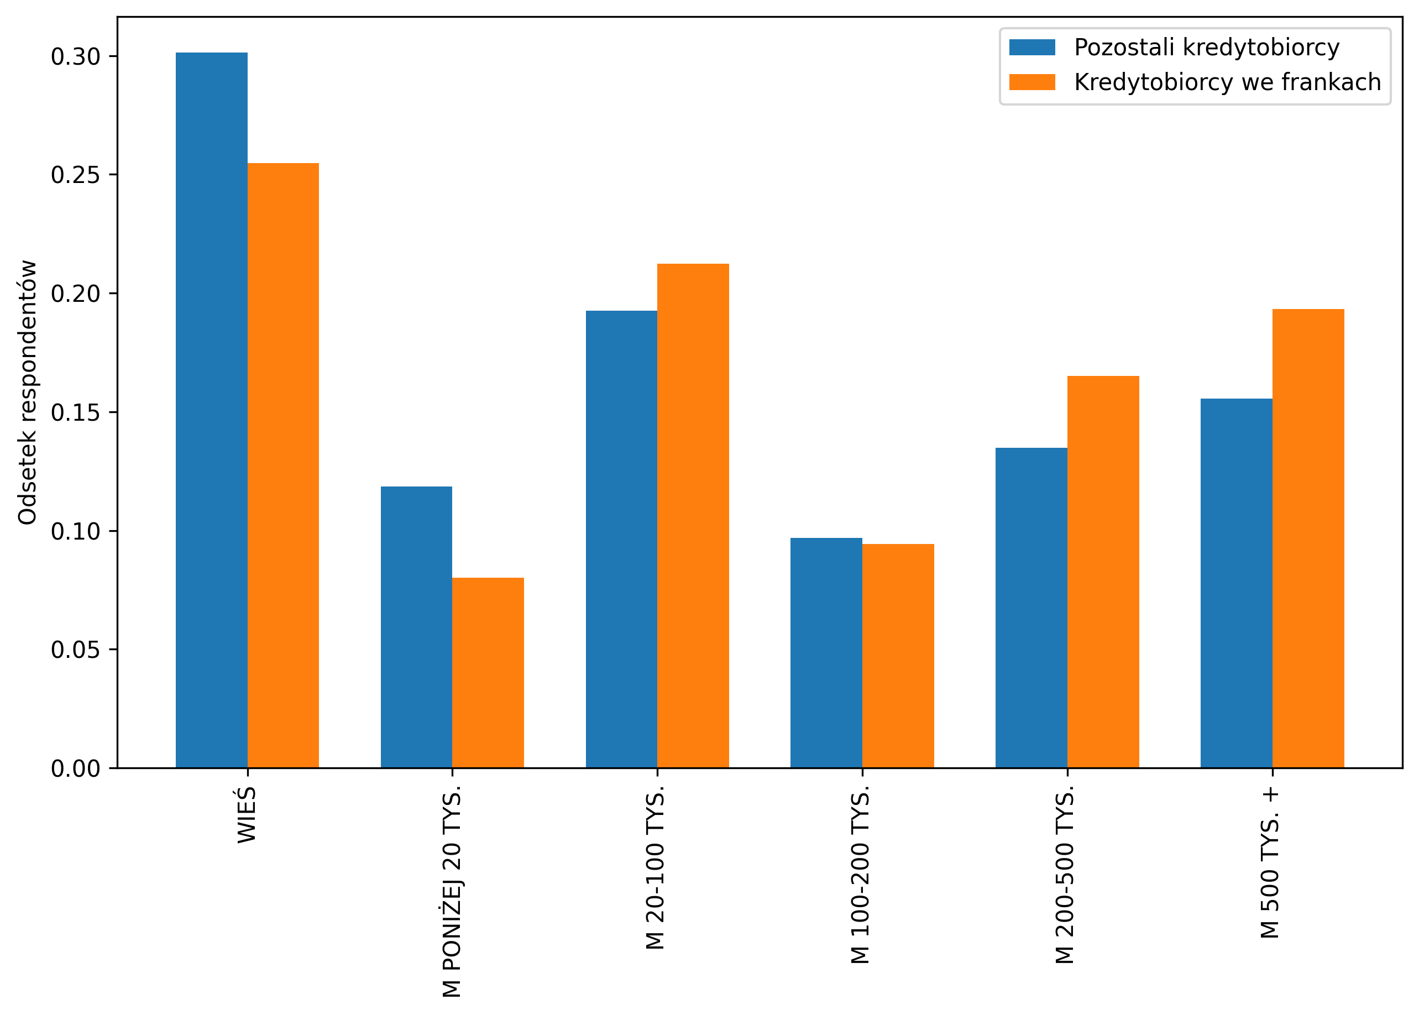
Charakteryzacja grupy badawczej
Źródło utrzymania gospodarstwa domowego
Miejsce zamieszkania

Slide 4
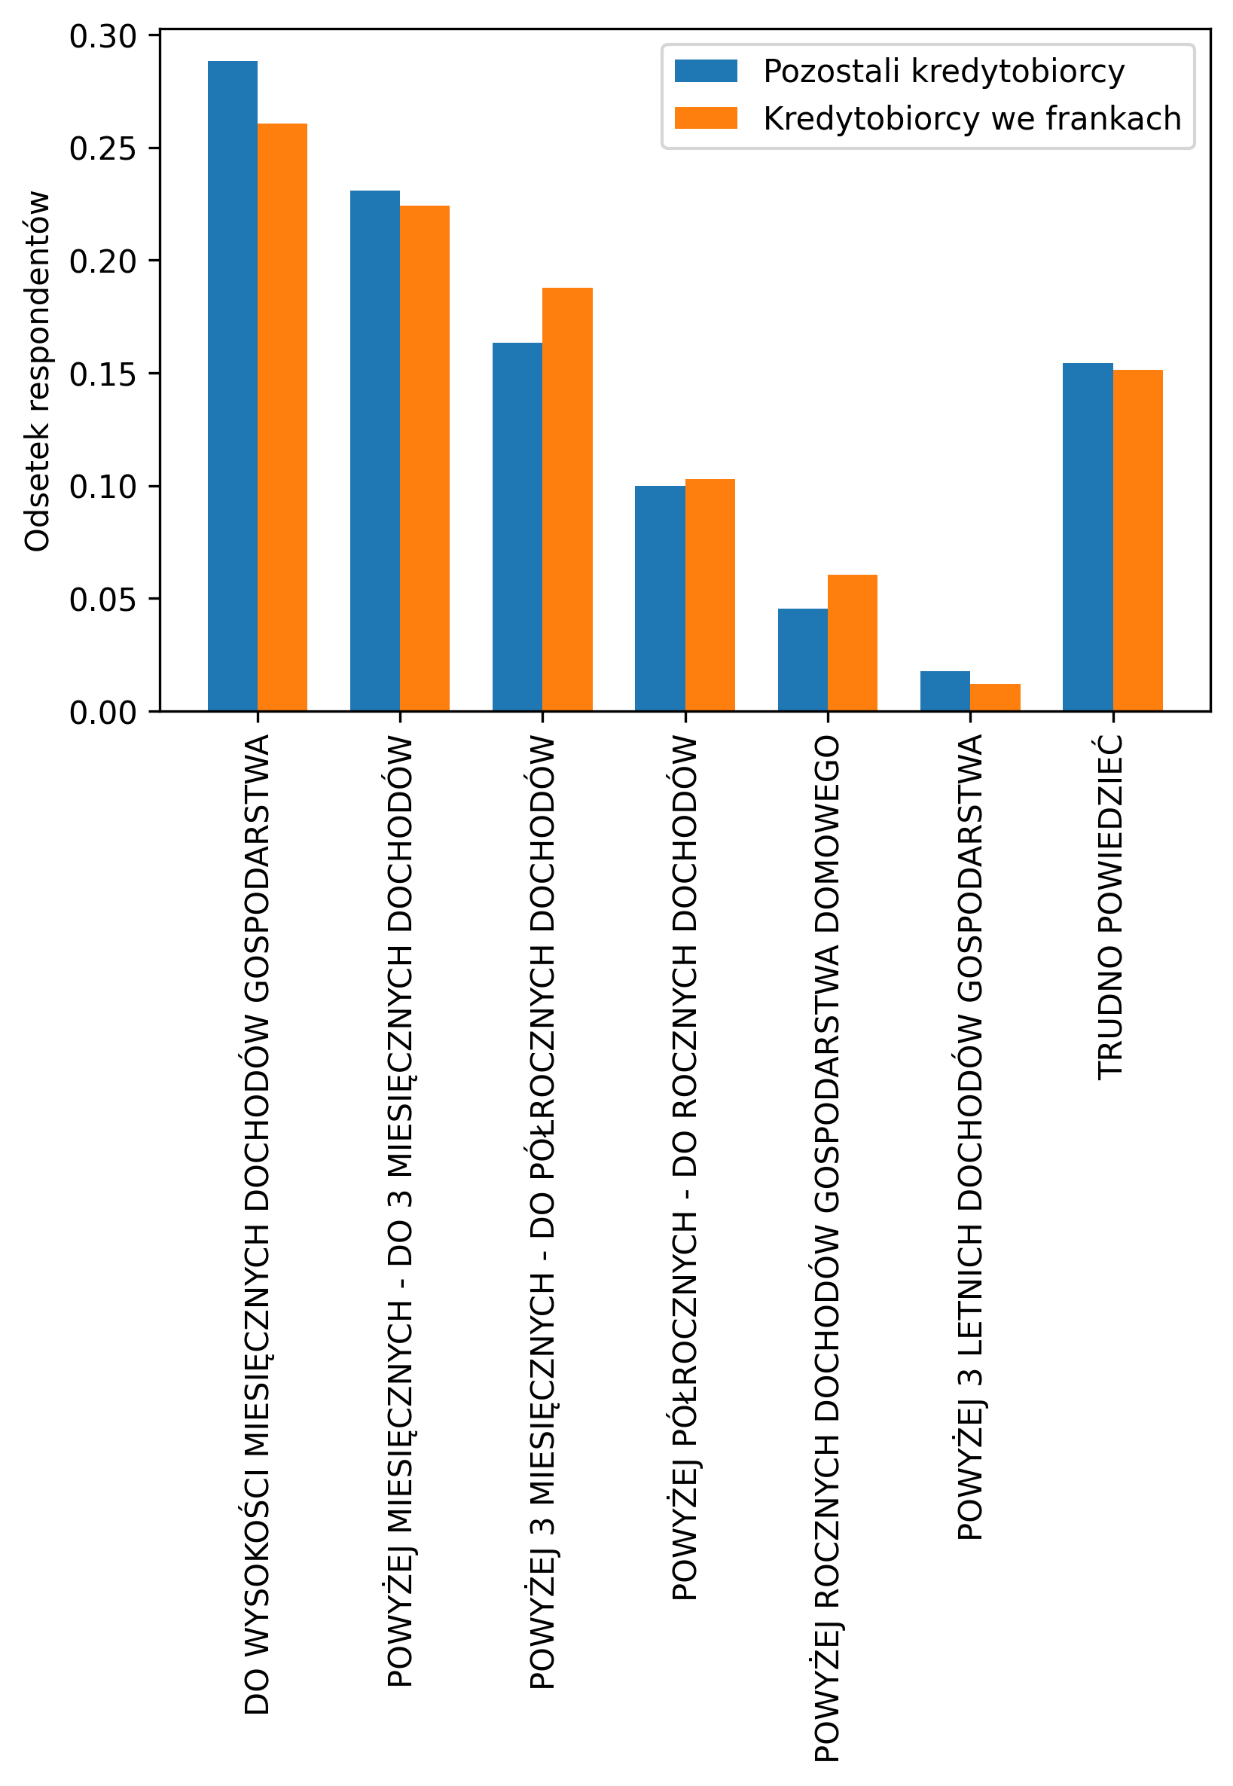
Oszczędności
Wysokość oszczędności gospodarstwa domowego w stosunku do dochodów
Cele gromadzenia oszczędności
 | Frankowicze |  | Pozostali kredytobiorcy |  | Ogół ankietowanych
 | Tak | Nie | Tak | Nie | Tak | Nie
Wypoczynek | 0.44 | 0.56 | 0.33 | 0.67 | 0.23 | 0.77
Sytuacje losowe | 0.67 | 0.33 | 0.62 | 0.38 | 0.64 | 0.36
Przyszłość dzieci | 0.36 | 0.64 | 0.30 | 0.70 | 0.19 | 0.81

Slide 5
Szczegóły dotyczące zadłużenia

Slide 6
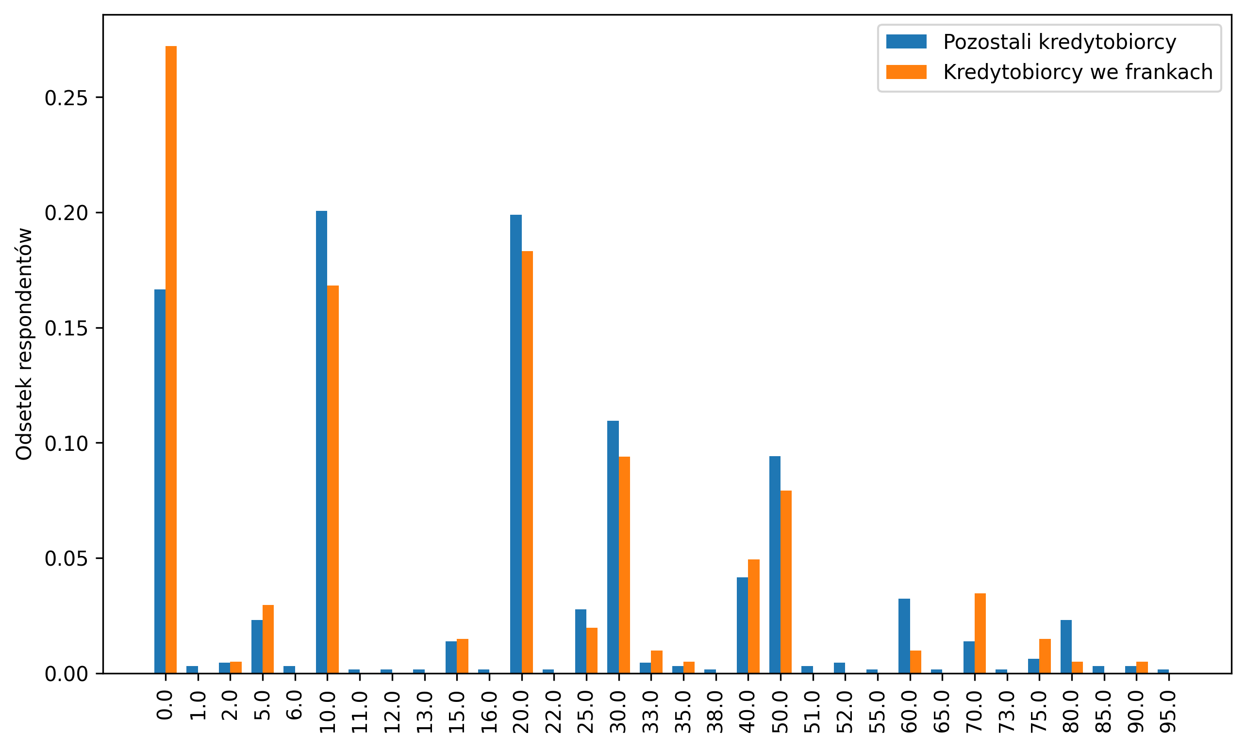
Wkład własny przy braniu kredytu

Slide 7
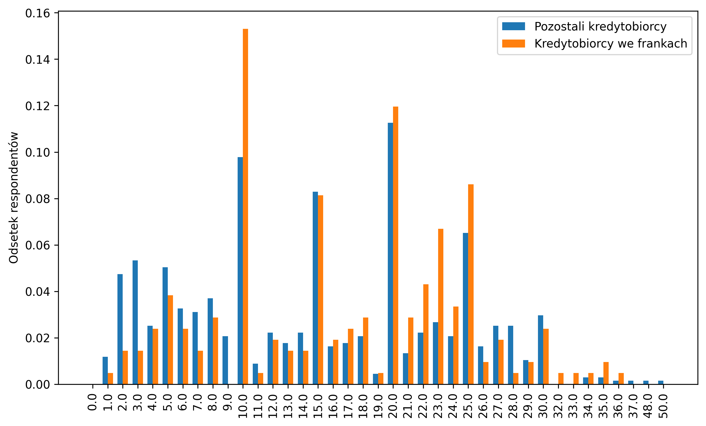
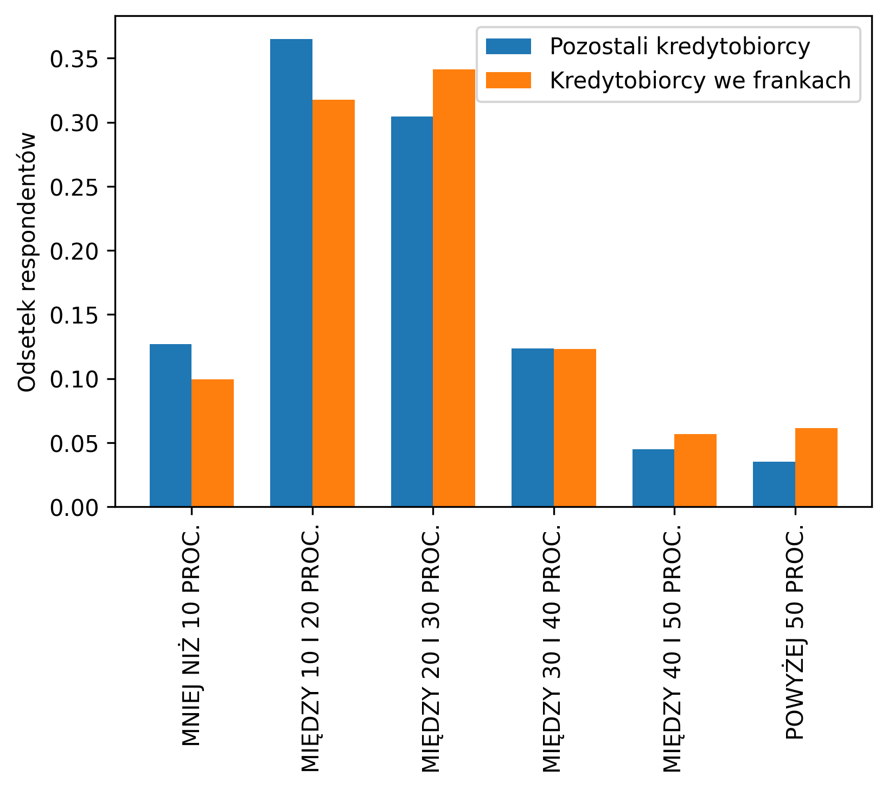
Procent miesięcznych dochodów przeznaczanych na spłatę kredytu
Liczba lat pozostała do spłaty kredytu

Slide 8
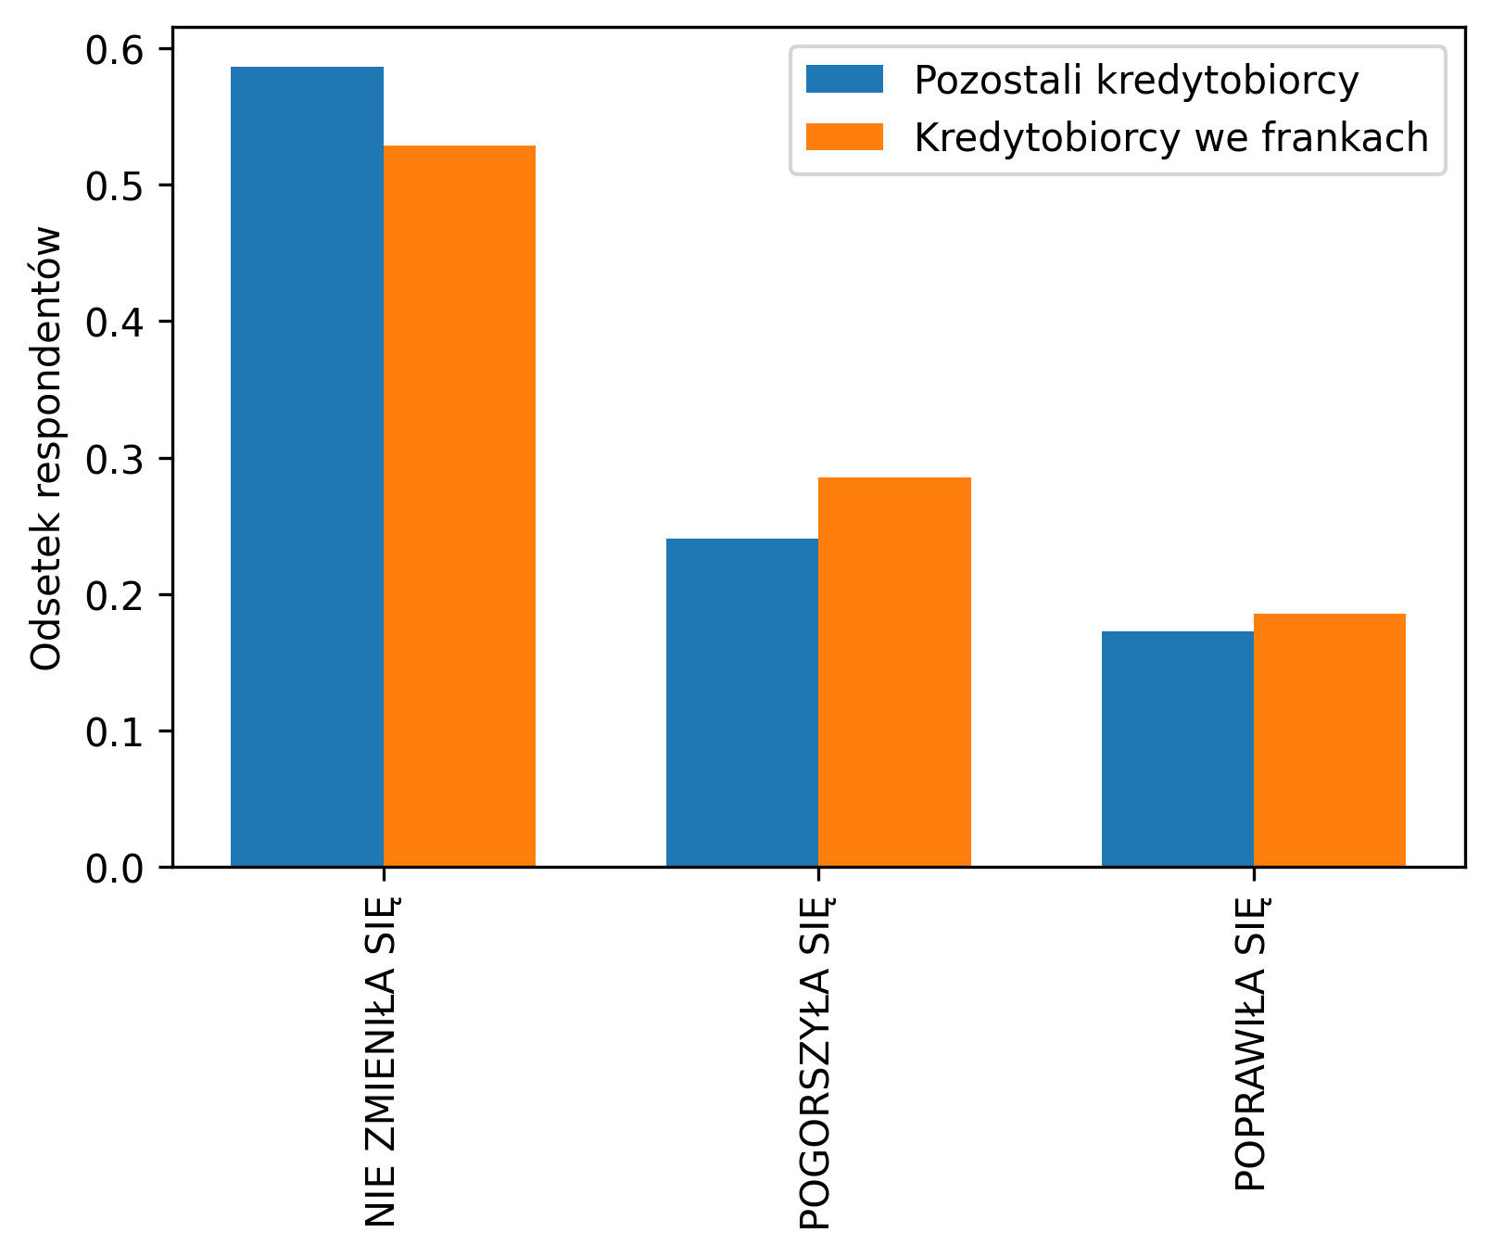
Czy w porównaniu do sytuacji sprzed dwóch lat sytuacja materialna Pana(i) gospodarstwa domowego?

Slide 9
Wnioski

Slide 10
Dziękujemy za uwagę
Bibliografia
[1] Informacja o wynikach kontroli: „Ochrona praw konsumentów korzystających z kredytów objętych ryzykiem walutowym", NIK, Warszawa, 2018.
[2] Piotr Żakowiecki, Piotr Arak, Adam Czerniak, Frankowcy - Wykształceni zadłużeni, Gazeta Wyborcza, Warszawa, 2015.
[3] Daria Rek, Jak wziąć kredyt na mieszkanie bez wkładu własnego?, totalmoney.pl, 2020.
[5] Archiwalne notowania franka szwajcarskiego, money.pl.
[6] Historia frankowiczów, czyli jak po 10 latach spłacania mieć ma głowie jeszcze większy kredyt, cinkciarz.pl, 2020.

